Slide 1

Human Capital & Kesehatan Mental
Kesehatan Mental Komunitas
Rizqy Amelia Zein
Departemen Psikologi Kepribadian dan Sosial

Slide 2

Pasar tenaga kerja (1)
Ada banyak studi yang menyebutkan dampak negatif unemployment pada kesehatan mental. Tidak hanya pada individu yang menganggur saja, namun termasuk keluarganya (Kasl, et al. 1998).
Meskipun begitu, tidak berarti bekerja vs menganggur memiliki efek yang berlawanan pada kesehatan mental individu.
Tidak berarti orang yang bekerja lebih sejahtera, karena pekerjaan dapat menjadi stressor yang berdampak besar pada kesejahteraan psikologis individu.

Slide 3
Pasar tenaga kerja (2)
Kesehatan mental yang optimal sering dikaitkan dengan pekerjaan yang secure dan well-paid dan pekerja memiliki kontrol penuh atas tugas-tugasnya.
Meskipun orang yang menganggur berisiko mengalami masalah kesehatan mental, orang yang bekerja dalam kondisi gaji yang tidak memuaskan, tidak secure (status yang tdk jelas seperti pegawai kontrak), dan memiliki kontrol yang rendah atas pekerjaan mereka memiliki kesehatan mental yang lebih buruk (Dooley, et al. 2000).
Kesimpulan ini diperkuat dengan temuan penelitian longitudinal yang dilakukan oleh Kasl, et al. (1998) yang menginvestigasi kaitan antara perubahan status pekerjaan dengan kesehatan mental.
Orang yang memiliki gangguan mental cenderung mengalami diskriminasi dalam pekerjaannya.
Penderita gangguan mental yang sedang bekerja biasanya kehilangan pekerjaannya dan sulit mendapatkan pekerjaan yang baru.
Hanya 1 dari 4 penderita psikotik (yang telah melewati fase akutnya) yang memiliki pekerjaan.
ODGJ tiga kali lebih mungkin menjadi pengangguran daripada penyandang cacat fisik.

Slide 4
Pasar tenaga kerja (3)
Ada banyak perdebatan kebijakan yang berkaitan dengan relevansi isu kesehatan mental dalam pasar tenaga kerja.
Mental health expert menekankan pentingnya akses ke pelayanan kesehatan mental agar mengurangi dampak buruk gangguan kesehatan mental pada produktivitas.
Sebuah survei di USA menghasilkan temuan adanya kerugian finansial setara US$36 juta setiap tahunnya akibat major depressive disorder (MDD) yang dialami oleh para pekerja.
World Mental Health Survey (2001-2003) yang dilakukan di 14 negara menegaskan adanya rata-rata kerugian produktivitas sampai dengan 22 jam/pekerja akibat Attention Deficit Disorder (ADD).
Mental Health and Employment
Time to act on mental health

Slide 5
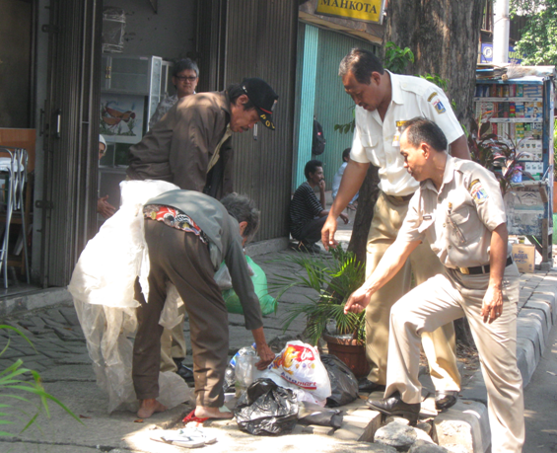
Kondisi hunian dan kesehatan mental (1)
Kondisi hunian yang buruk adalah stress lingkungan yang memicu gangguan mental.
Orang dengan gangguan mental berat akan cenderung menggelandang. Sementara gelandangan juga rentan mengalami reactive depression dan cenderung melakukan penyalahgunaan zat (Gory, et al. 1990).

Slide 6
Kondisi hunian dan kesehatan mental (2)
Gelandangan dengan gangguan mental dan melakukan penyalahgunaan zat adalah yang kelompok yang paling rapuh → rentan mengalami self-neglect dan kekerasan.
Beberapa studi epidemiologis dalam Psikiatri mengungkapkan bahwa gelandangan memiliki profil simtom yang berbeda dengan kelompok orang miskin lainnya.
Gelandangan lebih cenderung melakukan penyalahgunaan zat dan menunjukkan gejala kepribadian antisosial (North, et al. 1997)
Gelandangan juga diidentifikasi paling mungkin memiliki kehidupan yang bermasalah, riwayat kekerasan dan conduct disorder ketika masa kanak-kanak, pernah terlibat aktivitas kriminal dan riwayat penyalahgunaan zat (Odell & Commander 2000).
Remaja yang menggelandang jauh lebih rentan mengalami masalah kesehatan mental daripada remaja yang memiliki tempat tinggal tetap.
Remaja yang menggelandang biasanya identik dengan keluarga yang bermasalah, parental abuse, riwayat kekerasan dan capaian yang buruk di sekolah.

Slide 7
Kelas sosial dan profesionalisme perawatan
Banyak sosiolog yang menyorot adanya cultural gap dalam perawatan orang yang mengalami gangguan kesehatan mental.
Cultural gap ini terjadi dalam relasi antara tenaga kesehatan mental (TKM) dengan pasiennya.
TKM seringkali memberikan diagnosis yang mengandung bias, akibat latar belakang kelas sosial (usia, gender, orientasi seksual) pasiennya.
Pasien dari kelompok termiskin cenderung lebih mudah mendapat ‘label’ Skizofrenia, sedangkan pasien-pasien yang lebih kaya menerima diagnosis neurosis yang less-stigmatized, misalnya affective disorder (depresi, mania atau manik-depresif).
Pasien yang miskin lebih cenderung mendapat perawatan biomedis daripada psikoterapi, sering ditolak ketika minta rujukan untuk mendapatkan psikoterapi, dan cenderung mendapatkan perawatan dengan dipaksa, bukan sukarela.

Slide 8
Kelas sosial dan profesionalisme perawatan (2)
TKM akan cenderung melihat hasil tes psikologi pasien dengan SES rendah sebagai manifestasi psikopatologi yang lebih parah daripada respon yang serupa dari pasien dengan SES tinggi (Franks 1993).
Sebuah studi menunjukkan bahwa dokter yang bekerja di daerah miskin akan cenderung melihat persoalan kesehatan mental (seperti depresi) adalah persoalan sehari-hari (bukan sebagai kategori diagnostik).
Bagis pasien dengan SES rendah, depresi adalah respon normal atas sulitnya hidup mereka dan bukan merupakan penyakit yang harus mendapatkan perawatan.
Sedangkan dokter yang bekerja di lingkungan dengan SES tinggi melihatnya sebagai penyakit yang harus dirawat dan mengatasinya adalah sesuatu yang rewarding.
Pendidikan dan pelatihan TKM jarang memasukkan diskursus mengenai kemiskinan, penindasan dan daily struggle yang sebenarnya berguna untuk menumbuhkan empati dalam praktik profesional mereka.

Slide 9
Pandangan awam
Masyarakat awam cenderung mengadopsi pandangan relatif (bukan absolut) tentang kaitan antara kelas sosial dengan kesehatan mental.
Individu dari semua kelas sosial akan cenderung melihat persoalan finansial sebagai penyebab persoalan kesehatan mental.
Namun individu dari kelas menengah cenderung mengasosiasikan problem kesehatan mental (yang diakibatkan oleh masalah finansial) sebagai persoalan khas di kelas pekerja.
Orang awam jarang melihat kaitan antara faktor sosio-kultural dengan kondisi kesehatan mental dan menganggapkan sebagai kejadian yang terpisah.
Orang awam cenderung melihat pengalaman kekerasan dan episode Skizofrenia sebagai dua kejadian yang terpisah, bukan sebab-akibat.
Persepsi mengenai health-seeking juga berbeda antar individu yang berasal kelas sosial yang berbeda.
Pasien dari kelas sosial yang lebih tinggi akan mengasumsikan layanan kesehatan mental di Puskesmas berbeda dengan yang mereka dapatkan di praktik dokter swasta.

Slide 10
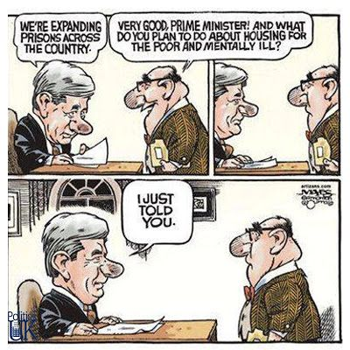
“…I used to think that I was poor. Then they told me that I wasn’t poor, I was needy. Then they told me it was self-defeating to think of myself as needy. I was deprived. Then they told me deprived was a bad image. I was underprivileged. Then they told me under-privileged was over used. I was disadvantaged. I still don’t have a cent but I have a great vocabulary..” (Feiffer, cited in Pilger 1989: 313)

